Slide 1
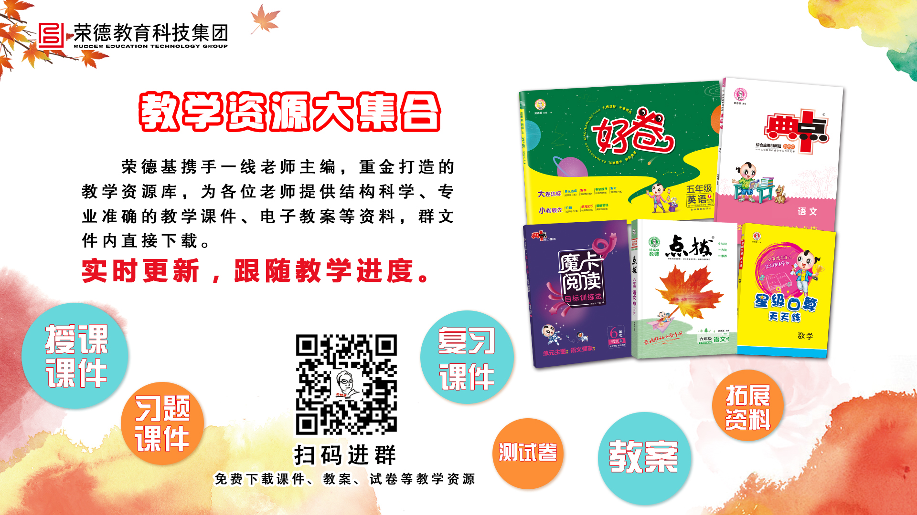

Slide 2



人教版 语文 五年级 上册
26 忆 读 书
品读释疑

Slide 3
复习引入
通过上一课的学习，思考：作者在文章中按照什么顺序回忆了自己哪些读书的经历，并找出表明顺序的词语。
“忆”是行文的线索，本文以时间为顺序。表时间的词语，例如：“四岁”“七岁时”“那时”“此后”“我在十二三岁时”。

Slide 4
学法导读
快速默读课文，以时间为线索，了解作者回忆了自己读书的哪些经历，体会作者对这些书的评价，知道什么样的书才是好书。再读课文，结合自己的读书经历，说说读书的好处，并谈谈你对“我永远感到读书是我生命中最大的快乐”这句话的体会。最后，体悟“读书好，多读书，读好书”的重要意义，并学习作者按时间顺序记叙的方法。

Slide 5
第一部分 (第1自然段)：谈读书，感受多。开篇点题，引出读书的话题。
第二部分 (第2-8自然段)：读书好，收获多。回忆读书经历，点出读书是人生最大的快乐。
第三部分 (第9、10自然段)：读好书，懂鉴赏。以丰富的阅读经验说明如何挑选好书。
第四部分 (第11、12自然段)：多读书，有所悟。总结全文，告诉我们“读书好”，要“多读书，读好书”。

Slide 6

读书好，收获多
请默读第2-8自然段，想一想，作者读过哪些书？

Slide 7
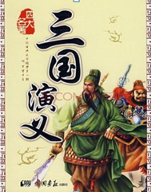
我会认字后不到几年，就开始读书。倒不是四岁时读母亲教给我的国文教科书，而是七岁时开始自己读“话说天下大势，分久必合，合久必分……”的《三国演义》。
“不是……而是……”这句一方面写出了作者很小的时候就已经开始喜欢读书了，另一方面写出了作者喜欢读的是《三国演义》之类的书。

Slide 8
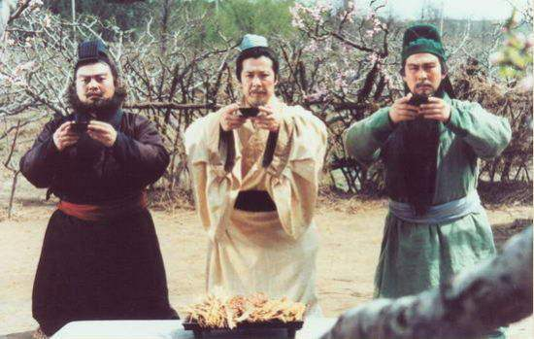
那时，我的舅父杨子敬先生每天晚饭后，必给我们几个表兄妹讲一段《三国演义》，我听得津津有味，……在母亲的催促下含泪上床。
“津津有味”，“含泪上床”表现了作者对故事下文的无限惦记，写出了作者对《三国演义》的着迷。

Slide 9
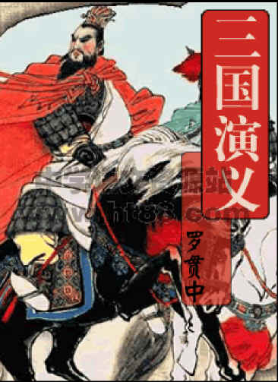
此后，我决定拿起一本《三国演义》，自己一知半解地读了起来，居然越看越明白。虽然字音都读得不对，比如把“凯”念作“岂”，把“诸”念作“者”之类，因为只学过那个字的一半。
读书越多，知识积累越多，理解能力就会越强，所以就看明白了。

Slide 10


从读了哭，哭了读可以看出作者读书很用心，很投入。
我第一次读《三国演义》，读到关羽死了，哭了一场，便把书丢下了。第二次再读时，到诸葛亮死了，又哭了一场，又把书丢下了。后来忘了是什么时候才把全书读到“分久必合”的结局。
为什么作者在读《三国演义》时会有这样的表现？
这“哭” 一方面反映出作者是一个爱憎分明、情感丰富的人。另一方面这“哭”也说明了作者确实非常喜欢《三国演义》，被故事中的人物给感染了。

Slide 11
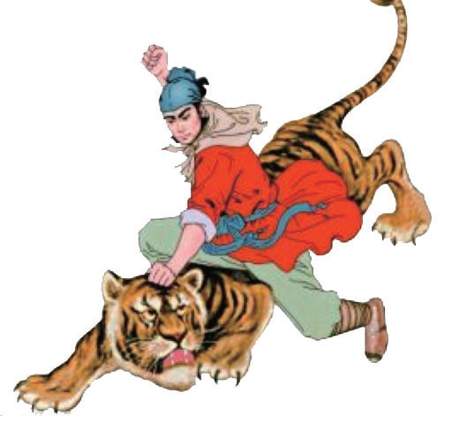
因为看《三国演义》引起了我对章回小说的兴趣，对于那部述说“官逼民反”的《水浒传》尤其欣赏。
言简意赅地点出了《水浒传》的主题。

Slide 12
那部书里着力描写的人物，如林冲、武松、智智深，都有极其生动的性格，虽然因为作者要凑成三十六天罡七十二地煞，勉勉强强地凑满了一百零八人的数目，但我觉得比没有人物个性的《荡寇志》强多了。
“凑成”有拼凑而成的意思，“勉勉强强”有将就凑合的意思，“凑满”有拼凑够数目的意思。这句话既肯定《水浒传》着力刻画的人物性格极生动，又指出《水浒传》的一百零八人并非个个性格鲜明，但比没有人物个性的《荡寇志》强得多。是一种客观中肯的评价。

Slide 13
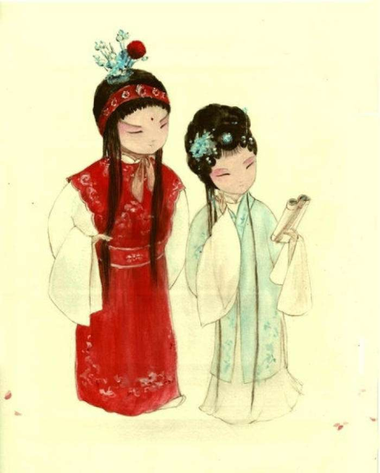
《红楼梦》是我在十二三岁时看的，起初我对它的兴趣并不大，贾宝玉的女声女气、林黛玉的哭哭啼啼都使我厌烦。还是到了中年以后再拿起这部书看时，才尝到“满纸荒唐言，一把辛酸泪”所包含的一个朝代和家庭兴亡盛衰的滋味。
作者在不断地阅读中对这本书的认识与理解也在不断地加深。

Slide 14
总而言之，统而言之，我这一辈子读到的中外文艺作品不能算太少。
“总而言之”“统而言之”语义虽重复，但不啰唆。这样写，主要起强调作用，表明作者为自己能读到不少中外文艺作品而感到自豪。

Slide 15
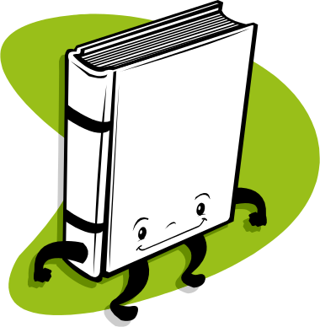
我永远感到读书是我生命中最大的快乐!从读书中我还得到了做人处世要独立思考的大道理，这都是从修身课本中得不到的。
作者说：“读书是我生命中最大的快乐。”文中哪些地方能表现出来？
《三国演义》让作者感到“津津有味”，“好听极了”，还“含泪上床”，“大哭了一场；《水浒传》让作者大加欣赏；《红楼梦》让作者尝到“满纸荒唐言，一把辛酸泪，一个朝代和家庭兴亡盛衰的滋味”；现代优秀的文学作品让作者“心动神移，不能自已”。

Slide 16
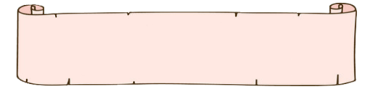
○结合自己的读书经历，谈谈你对“我永远感到读书是我生命中最大的快乐”这句话的体会。
这句话是作者的读书体会，读了这句话，我也深有同感。我们在课堂上学习的知识是有限的，要想扩充知识面，就要在课下进行有选择的广泛的读书。在我的书柜里就有许多中外名著，每当完成老师布置的作业后，我都会读上一个小时。在书中，我了解到了很多课堂上学不到的东西，开阔了视野，提升了语文素养。读书让我感到幸福，从书中，我体验到了从未有过的快乐，以后我还会坚持读书，让书伴我成长。
这是课后第2题哦！

Slide 17

“读好书，懂鉴赏”
读好书，懂鉴赏在文中哪里体现了？作者又是怎样挑选书、比较书的？请默读第9-10自然段，从中找出相关的内容。

Slide 18
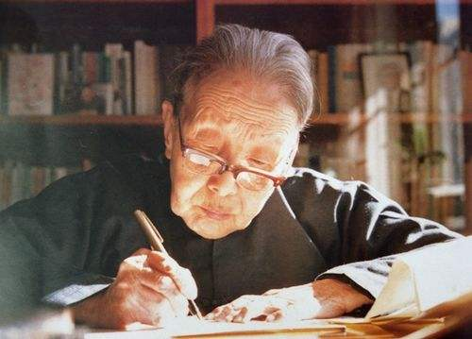
我自1980年到日本访问回来后，即因腿伤闭门不出，“行万里路”做不到了，“读万卷书”便是我唯一的消遣。
引用名言点出读书占用了平时空闲的全部时间，表达出对读书的强烈喜爱之情。

Slide 19
我每天都会得到许多书刊，知道了许多事情，也认识了许多人物。同时，书看多了，我也会挑选、比较。
不仅写出了读书的好处，而且点出学会了挑选、比较，说明作者在读书中不断地成长。

Slide 20
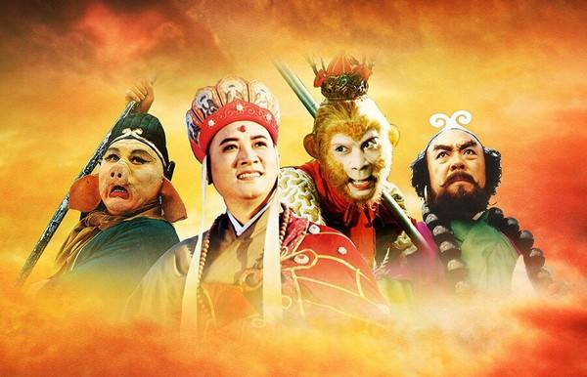
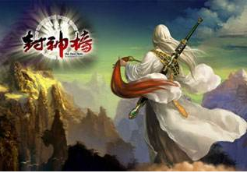
比如说看了精彩的《西游记》就会丢下烦琐的《封神榜》，看了人物栩栩如生的《水浒传》就不会看索然无味的《荡寇志》。……那怕只有几百上千字，也往往使我心动神移，不能自已!
作者是通过什么方法来挑选书的呢？
方法：比较、选择。
《西游记》精彩 《封神榜》烦琐
《水浒传》人物栩栩如生 《荡寇志》人物索然无味

Slide 21
书看多了，从中也得到了一个体会，物怕比，人怕比，书也怕比，“不比不知道，一比吓一跳。”
点明了读书不能盲目，要择优而读。

Slide 22
“多读书，有所悟”
多读书，有所悟在文中哪里体现了？作者有怎样的读书感悟？请默读第11-12自然段，从中找出相关的内容。

Slide 23
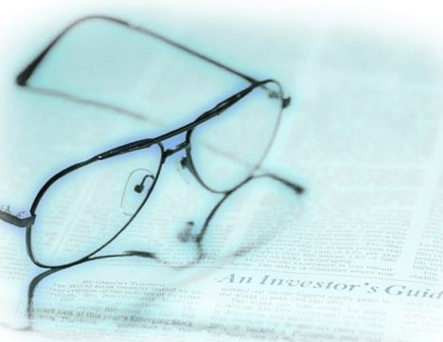
读书好，多读书，读好书。
从读书的意义讲到读书的方法，言简意赅，含义深刻，既是对自己读书经验的总结，也是对学生们的殷切期望。

Slide 24
“读书好，多读书，读好书。”这三个分句各自强调的重点是什么？结合全文谈谈你的理解。
读书好：开卷有益，读书是最大的快乐，并且能让自己从书中懂得做人处世的道理。
多读书：博览群书，数量要多、品种要多。
读好书：择善而读，要学会选择，只有好书才能让自己心动神移。

Slide 25
作者是个对书非常有感情的人，你从文中哪些词句能感受到这种感情？
？

Slide 26
(1)一谈到读书，我的话就多了！
(2)那时，我的舅父杨子敬先生每天晚饭后，必给我们几个表兄妹讲一段《三国演义》，我听得津津有味，什么“宴桃园豪杰三结义，斩黄巾英雄首立功”，真是好听极了。但是他讲了半个钟头，就停下去干他的公事了。我只好带着对故事下文的无限期待，在母亲的催促下含泪上床。
(3)此后，我决定咬了牙拿起一本《三国演义》，自己一知半解地读了起来，居然越看越明白。虽然字音都读得不对，比如说把“凯”念作“岂” ，把“诸”念作“者”之类，因为只学过那个字的一半。

Slide 27
(4)我第一次读《三国演义》，读到关羽死了，哭了一场，便把书丢下了。第二次再读时，到诸葛亮死了，又哭了一场，又把书丢下了。后来忘了是什么时候才把全书读到“分久必合”的结局。
(5)《红楼梦》是我在十二三岁时看的，起初我对它的兴趣并不大，贾宝玉的女声女气、林黛玉的哭哭啼啼都使我厌烦。还是到了中年以后再拿起这部书看时，才尝到“满纸荒唐言，一把辛酸泪”所包含的一个朝代和家庭兴亡盛衰的滋味。

Slide 28
结合冰心老人的选择和自己的阅读经验，说说什么样的书才是好书呢？
能感染人、陶冶人，有助于提高人的品德修养，有助于扩大知识面，有助于写作的书，才能算是好书。

Slide 29
写法借鉴
按时间顺序记叙
学方法：按时间顺序记叙是指按照事件发展过程的先后顺序来记叙。在文章中恰当地使用时间顺序，可以使文章层次井然有序，脉络清晰。本文的作者就是按时间顺序写了自己的读书经历。①“我”会认字后不到几年，就开始读书。七岁时就开始自己读《三国演义》；②十二三岁时看《红楼梦》与中年以后再看此书感受不同；③ 1980 年到日本访问回来后不能“行万里路”，便“读万卷书”。

Slide 30
记方法：1. 交代清楚时间推移的顺序。
2. 注意挑选在这一时间段内最有意义、最典型的事、物来写，不能面面俱到，没有重点。
3. 不能将时间顺序写乱了。

Slide 31
一定要注意按照时间顺序！
按时间顺序写一段令你印象深刻的事。
示例 早晨，阳光照到了阳台上，妈妈在给奶奶晒棉被。我问妈妈：“奶奶的棉被一点儿也没湿，为什么要晒呢？”
“棉被晒过了，奶奶盖上会更暖和。”妈妈说。
“为什么呢？”我又问。
妈妈说：“棉被里有棉花，让阳光钻进棉花里，你说暖和不暖和？”
吃过午饭，奶奶要睡午觉，妈妈收了棉被铺到奶奶的床上。奶奶脱下棉鞋，躺进被窝，说：“这被子真暖和。”她舒服地合上了眼睛。

Slide 32
课文图示
谈读书，感受多——滔滔不绝
丰富情感
扩大知识面
懂得为人处世的道理
读书好，
收获多
忆
读
书
读书得法
其乐无穷
读好书，懂鉴赏：挑选书，比较书
多读书，有所悟：读书好，多读书，读好书

Slide 33
主题感悟
本文作者以“忆读书”为线索，按时间顺序回忆了自己的读书经历，写出了自己在不同年龄阶段所读的书以及自己读书的感悟。表达了作者热爱读书、以读书为乐的情感，并告诫我们读书好，要多读书，读好书。

Slide 34
独特感悟
爱读书 冰心老人酷爱读书，在她近百年的岁月中，始终有缕缕书香滋养和丰富着她的人生，所以她度过了充实、快乐而有意义的一生。同学们，让我们时刻牢记冰心老人的殷切嘱咐“读书好，多读书，读好书”，一起走进书的殿堂，让清幽的书香也在我们的生命中飘散。

Slide 36


